Slide 1
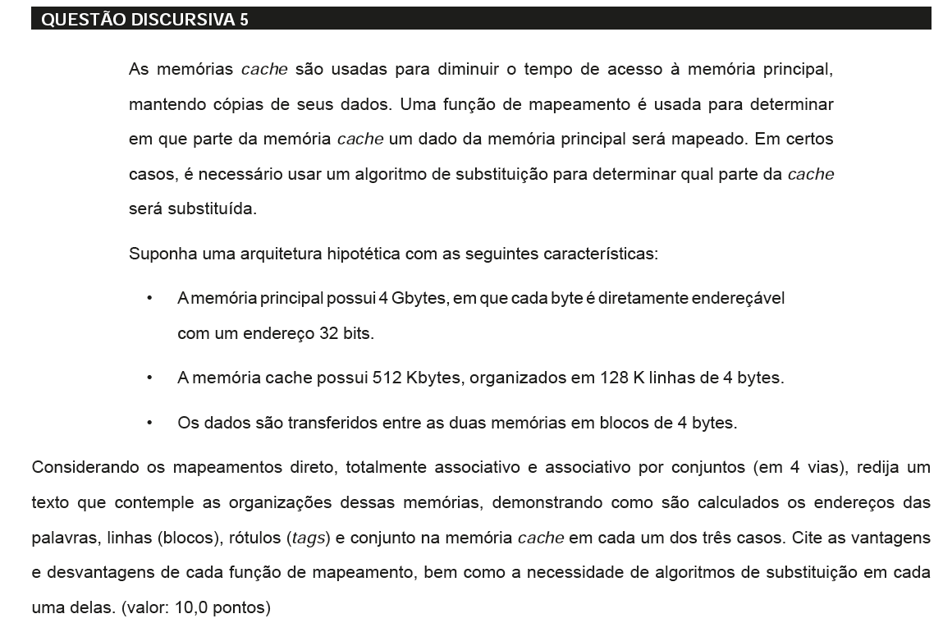
Arquitetura
Org. Comp.
Sist. Oper
Comp.
ENADE
2011

Slide 2
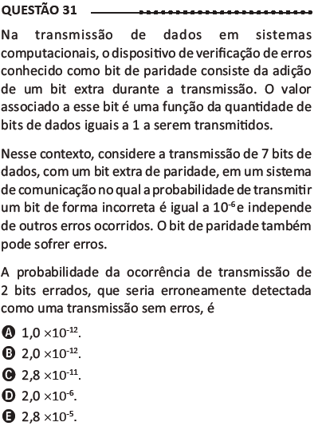
CCO
Enade
2014
Arquit
Sis. Oper

Slide 3
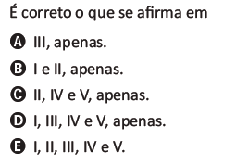
(cont.)
BSI
Enade
2014

Slide 4
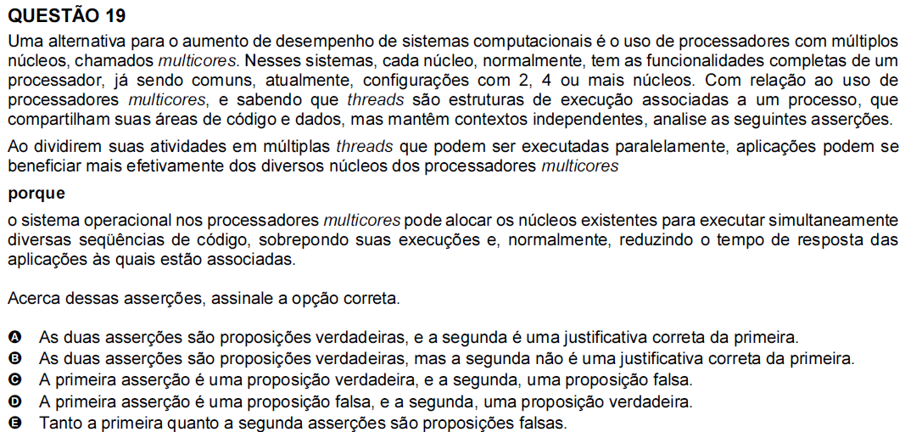
Arquitetura
Sist.Oper
Enade
2008

Slide 5
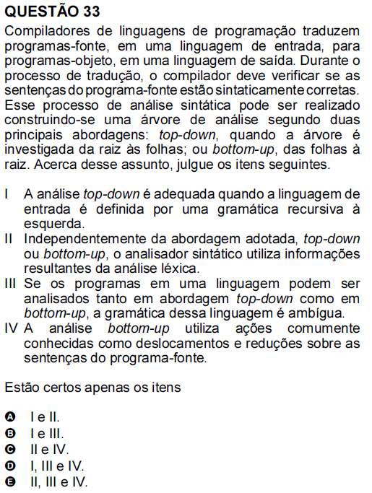
Compiladores
Enade
2008

Slide 6
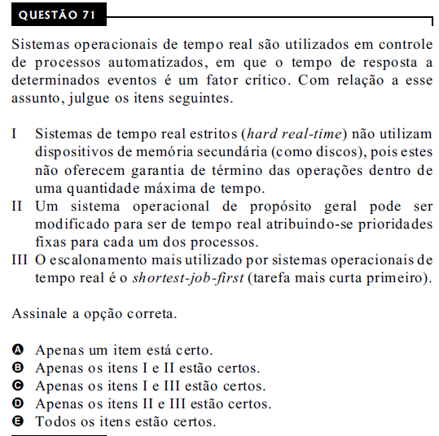
Sistemas
Operacionais
Enade
2005

Slide 7
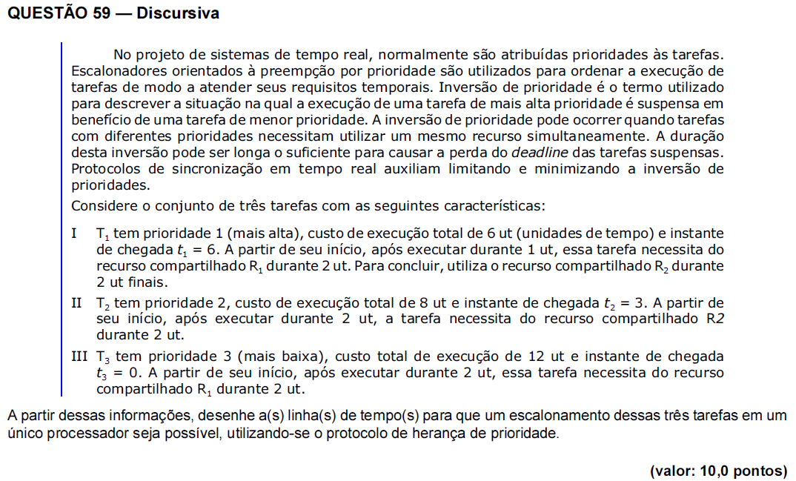
Sistemas Operacionais
Enade
2008

Slide 8
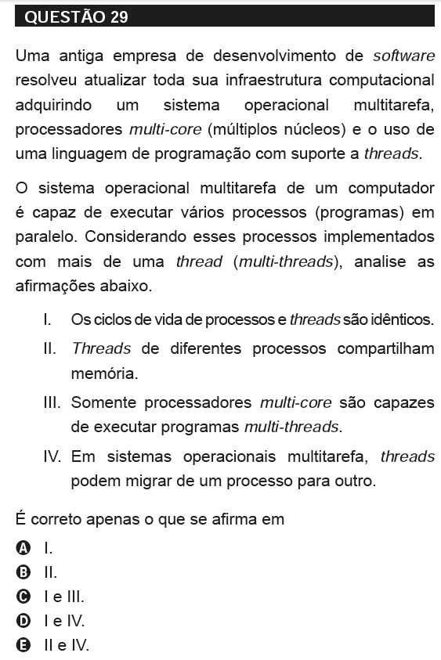
Sistemas
Operacionais
Comp.
ENADE
2011

Slide 9
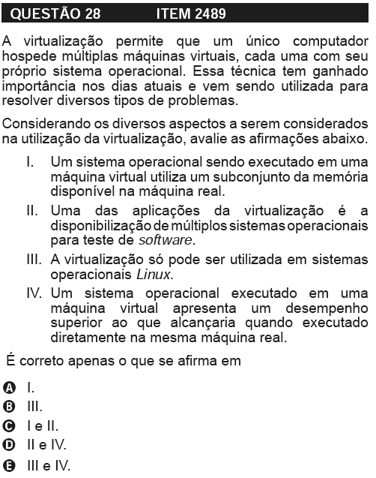
Sist.
Operacionais
ADS
Enade
2011

